Slide 1
МКДОУ детский сад №2 «Сетевое взаимодействие между дошкольным образовательным учреждением и ГИБДД, как фактор обогащения образовательного процесса в ДОУ» подготовила: старший воспитатель Олейникова Е.А.

Slide 2
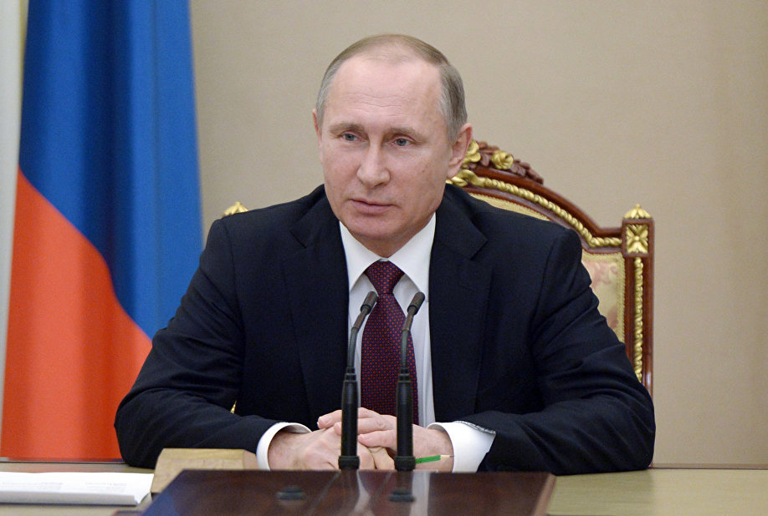
Следует поддержать развитие сетевых педагогических сообществ, интерактивных методических кабинетов – словом, все то, что формирует профессиональную среду В. Путин

Slide 3
Актуальность сетевого взаимодействия и сетевого партнерства
Апробация новых форм взаимодействия для развития и модернизации образовательной деятельности ДОУ в решении конкретных задач

Slide 4
Цели сетевого сообщества
Создание единого информационного пространства
Обмен опытом, поддержка и сотрудничество
Распространение успешных педагогических практик
Организация формального и неформального общения на профессиональные темы
Повышение профессионального уровня
Поддержка новых образовательных инициатив

Slide 5
Система организации совместной деятельности Алгоритм
Заключение договора
Проведение встречи по проблемам
Составление плана работы
Информирование на сайте
Проведение совместных мероприятий
Мониторинг качества работы

Slide 6
ПРИНЦИПЫ
Учета запросов общественности
Соблюдение законов и иных нормативных актов
Обязательность исполнения договоренности
Установление коммуникаций
Равноправие
Сторон
Уважение интересов друг друга

Slide 7
Сеть ДОУ Острогожского района
Городские ДОУ
6 образовательных учреждений
Сельские ДОУ
2 образовательных учреждения
ДОУ структурных подразделений школ района
5

Slide 8
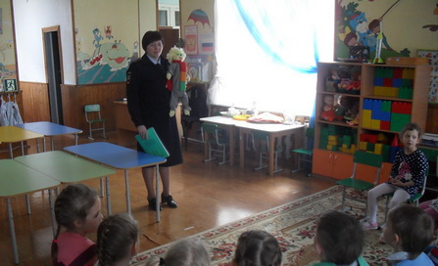
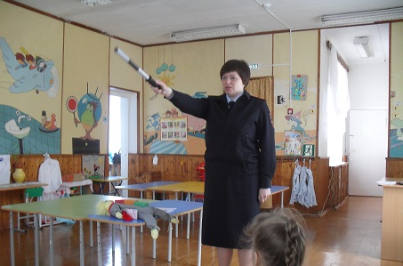
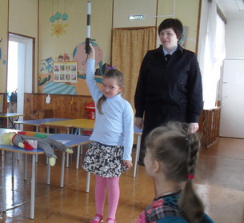
Инспектор ГИБДД в гостях у ребят

Slide 9
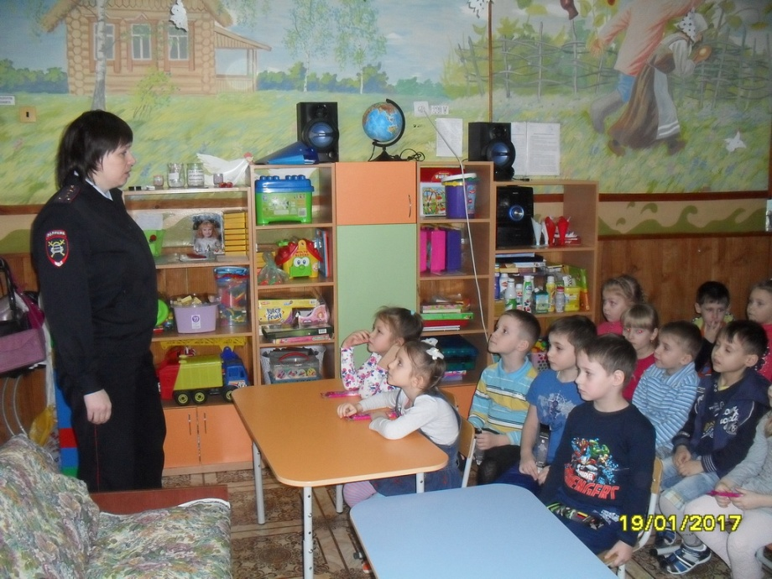
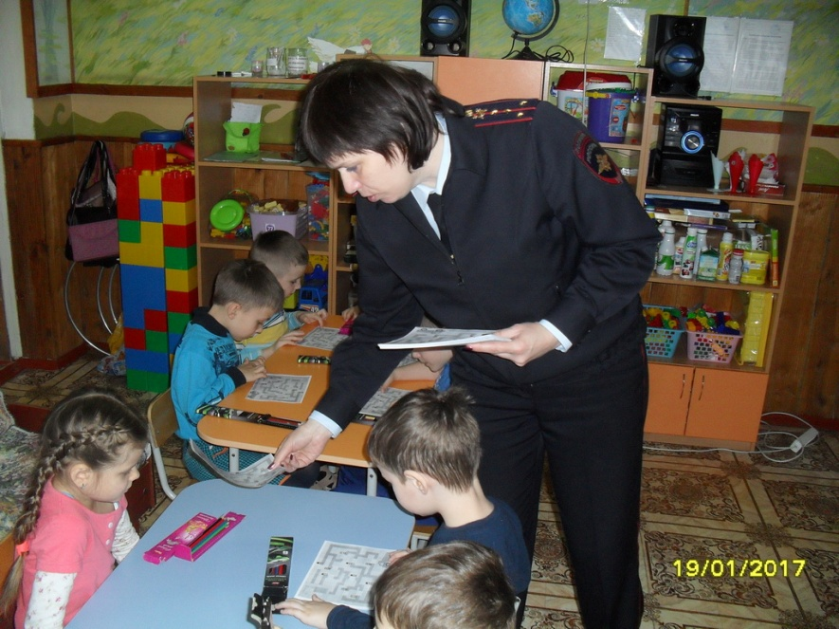
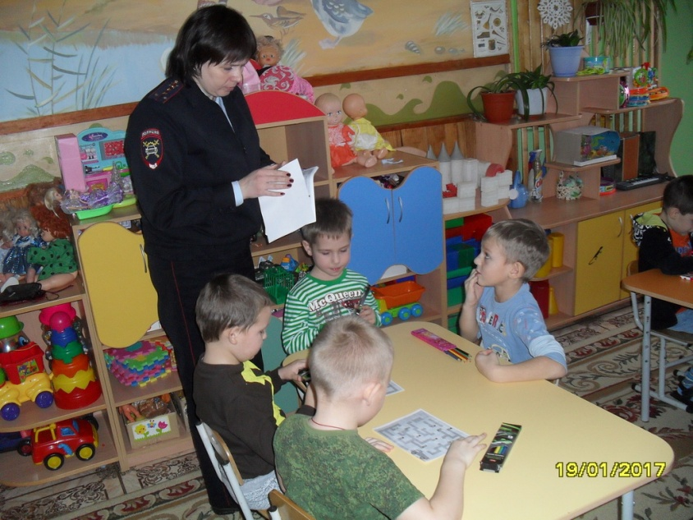
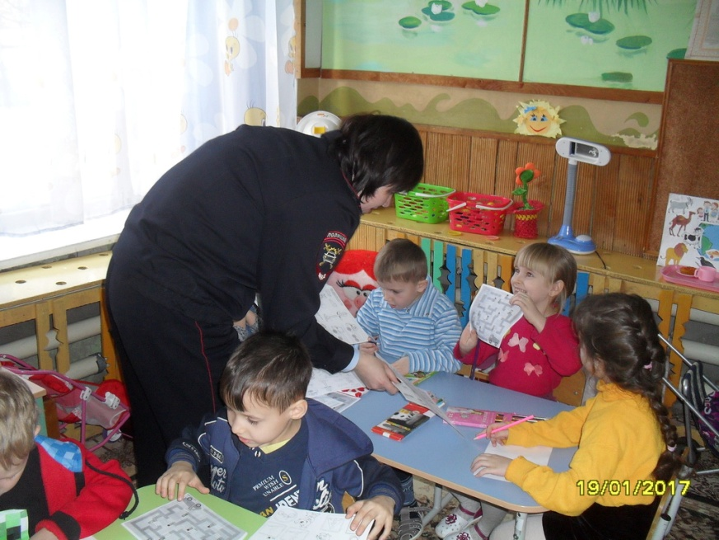
Вместе изучаем правила дорожного движения

Slide 10
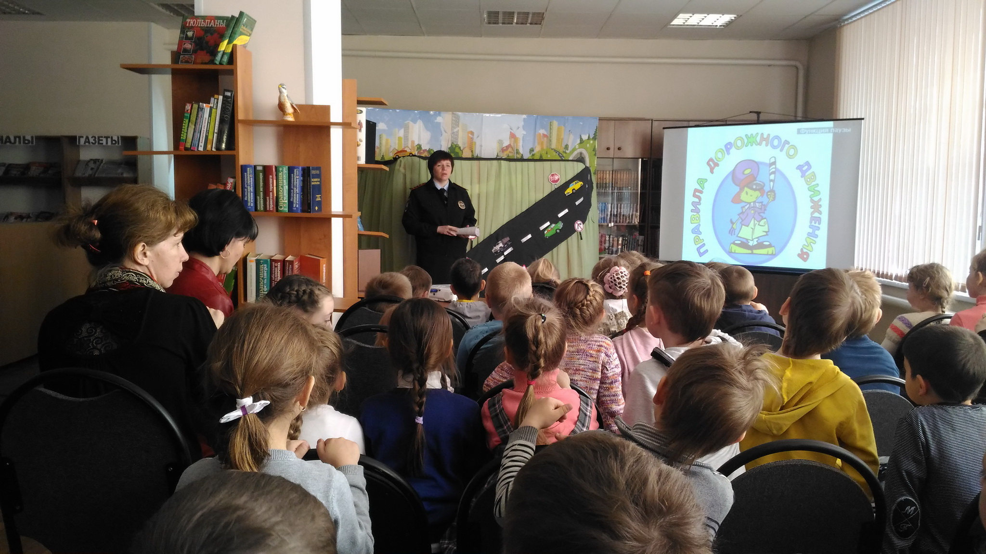
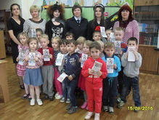
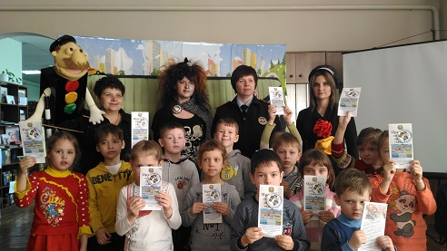
Экскурсия в районную библиотеку

Slide 11
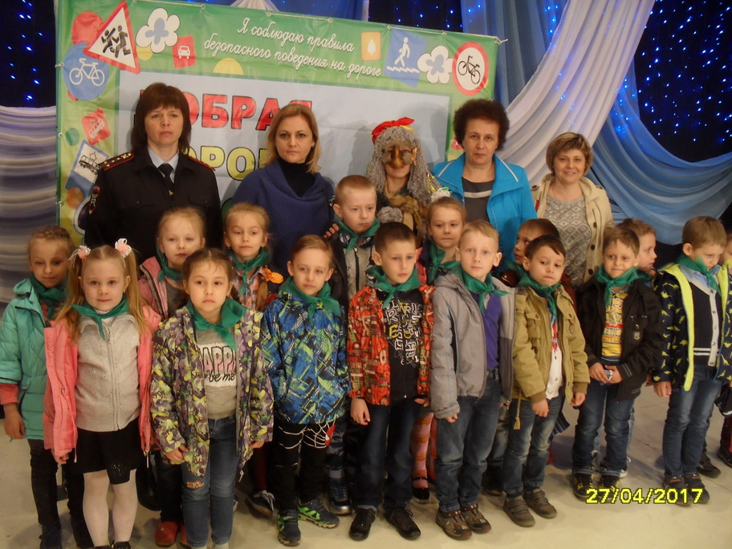
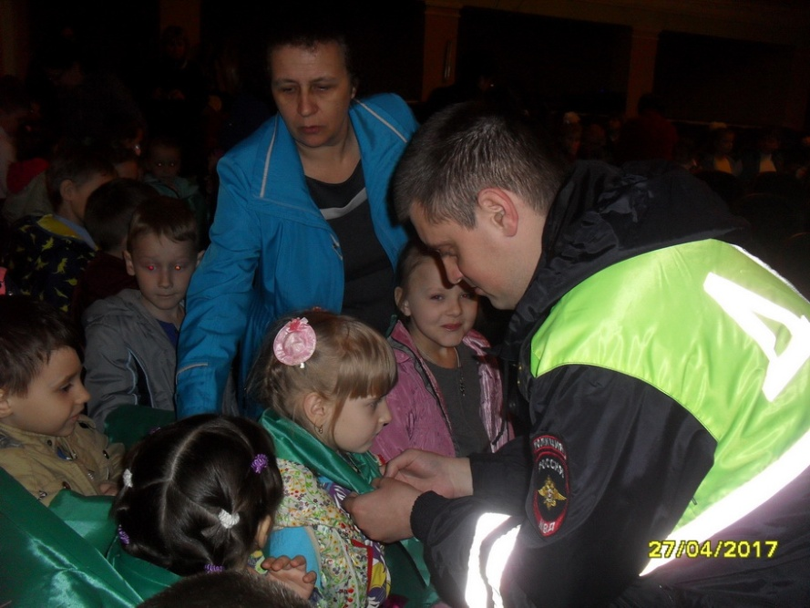
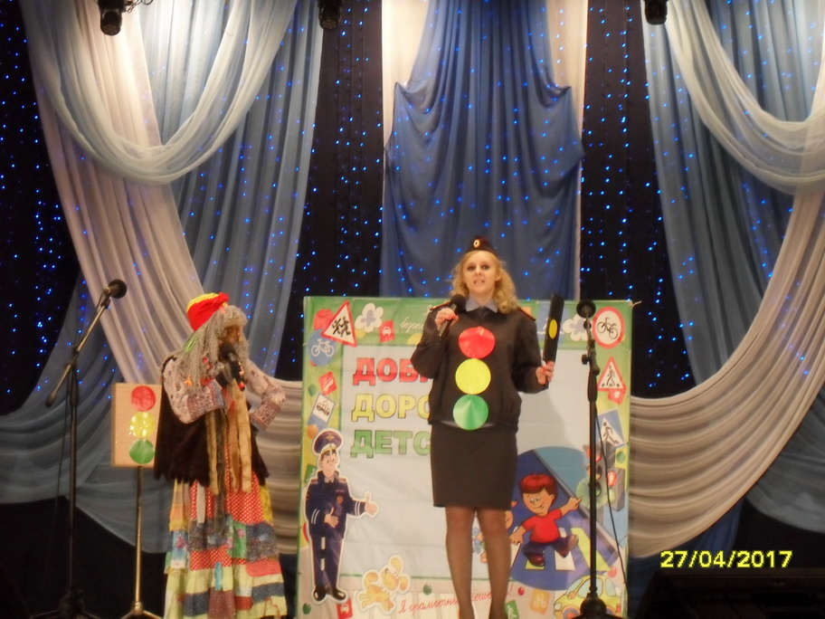
Посвящение в пешеходы

Slide 12
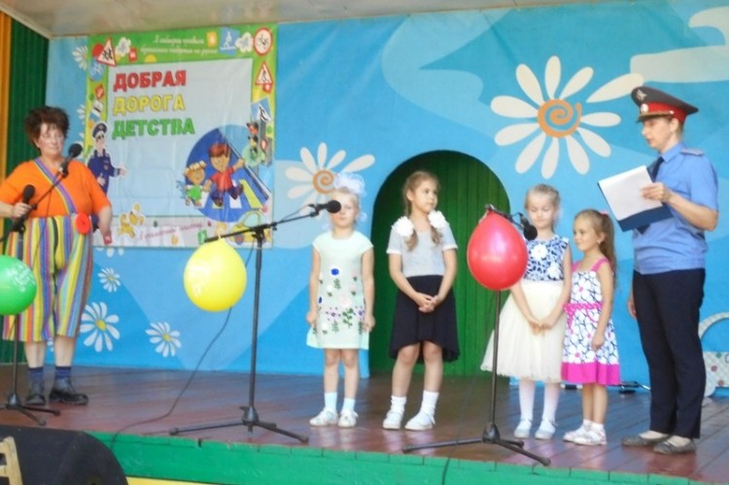
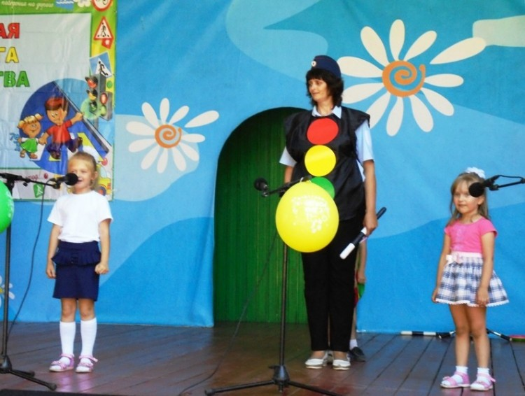
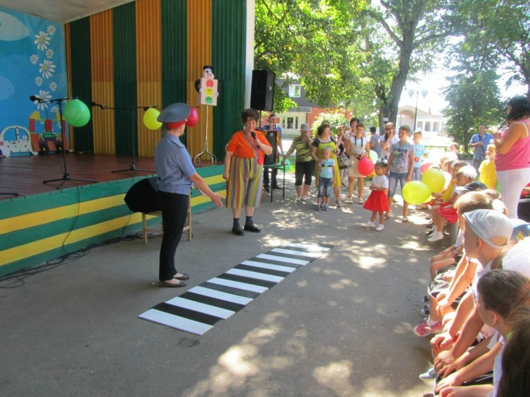
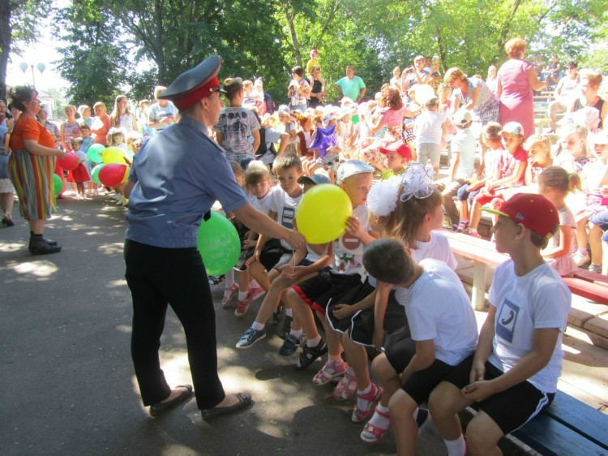
«День рождения светофора»

Slide 13
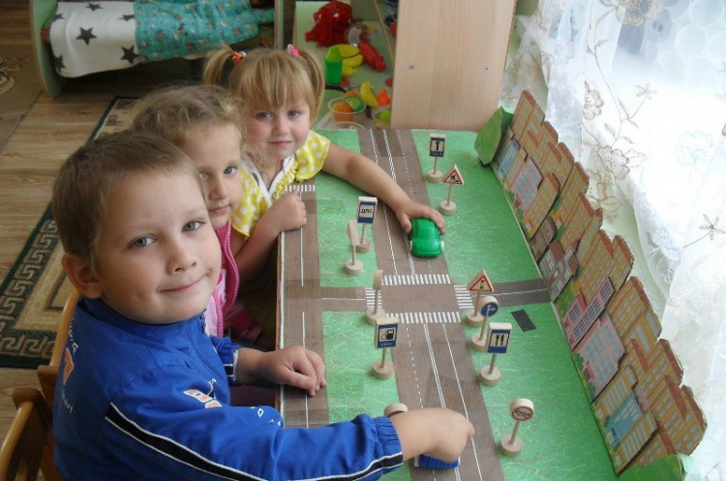
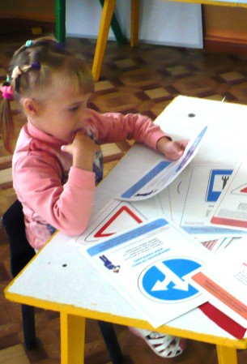
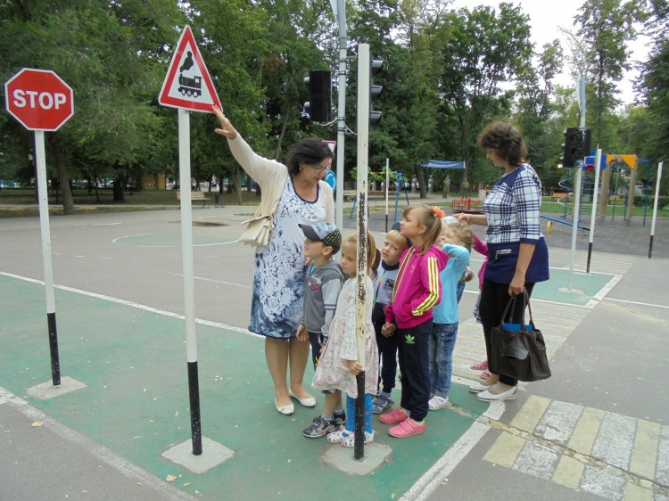
Единый день дорожной безопасности

Slide 14
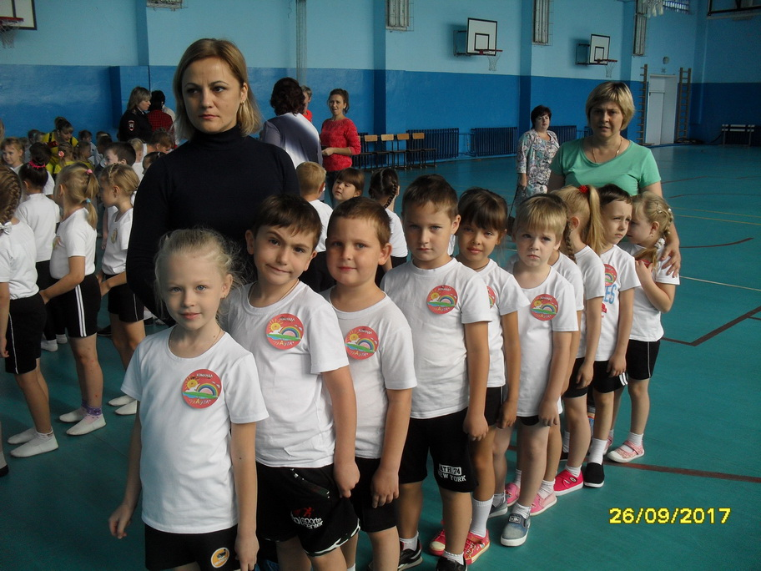
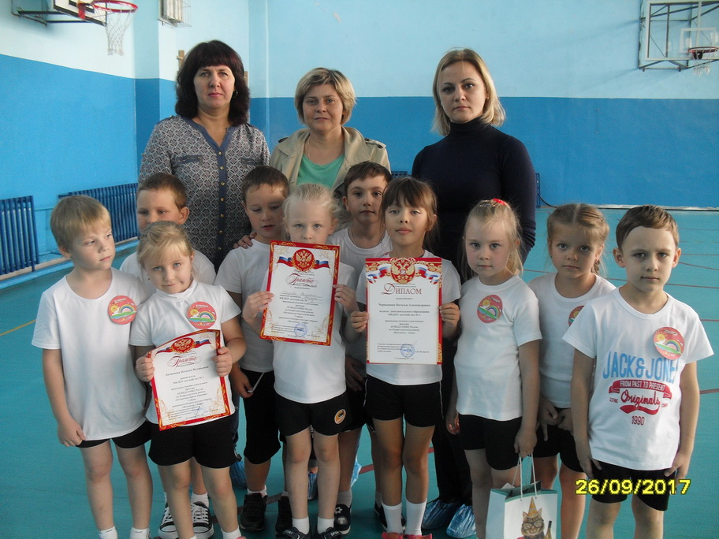
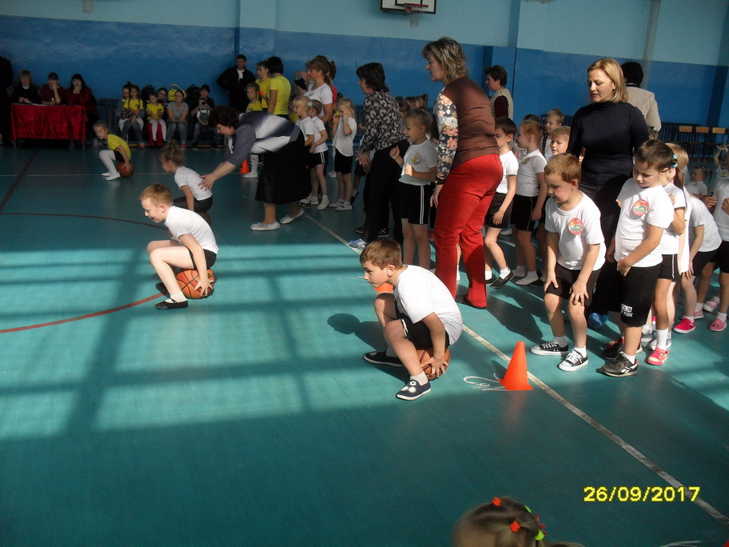
Веселые старты

Slide 15
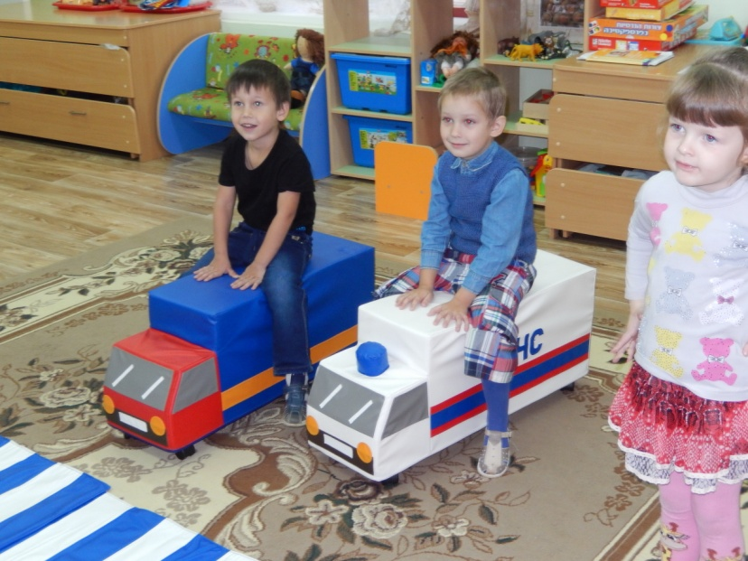
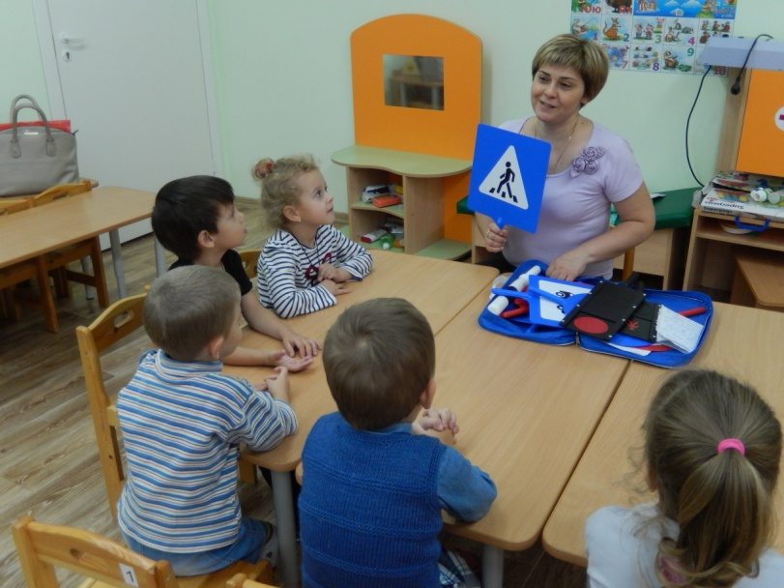
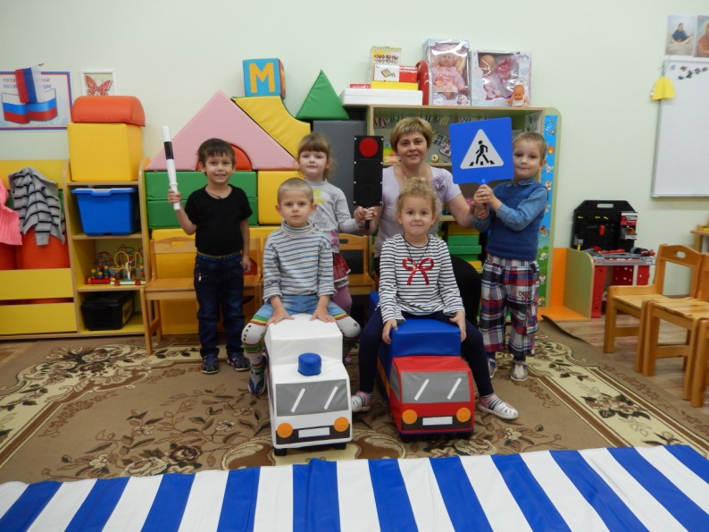
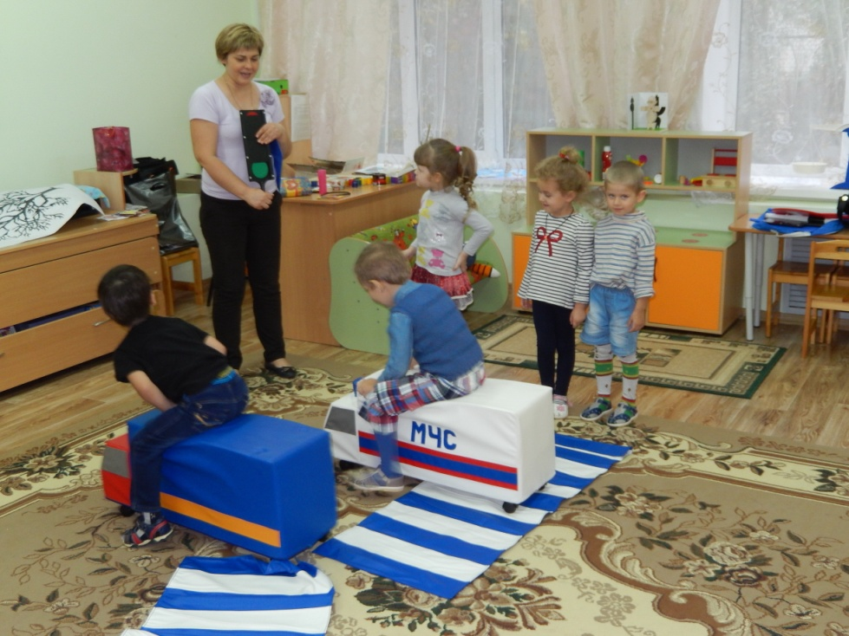
Работа кружка «Красный, желтый, зеленый»

Slide 16
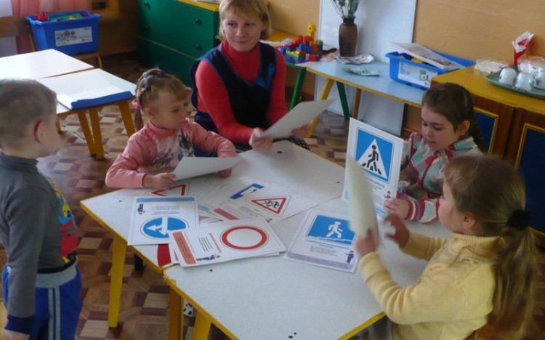
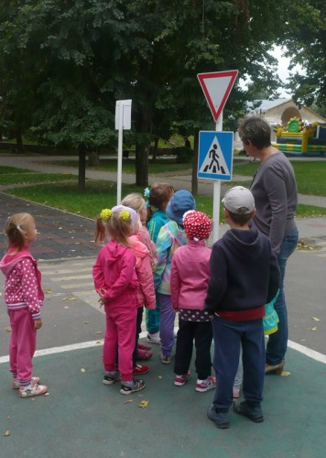
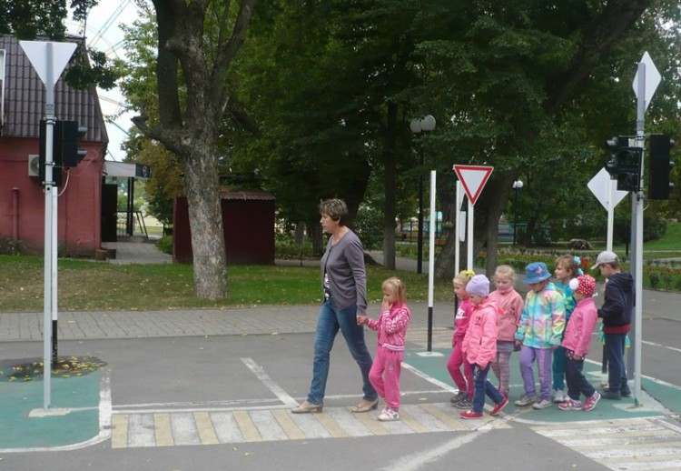
«Правила движения достойны уважения!»

Slide 17
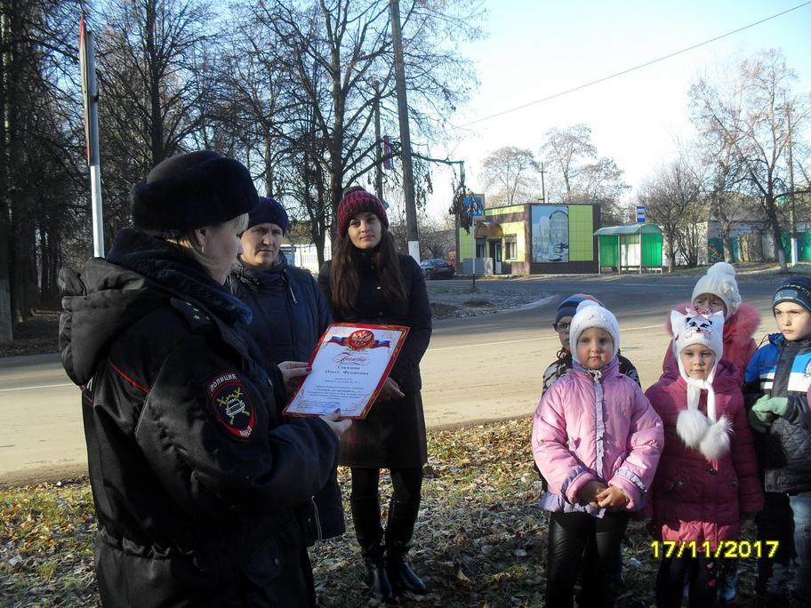
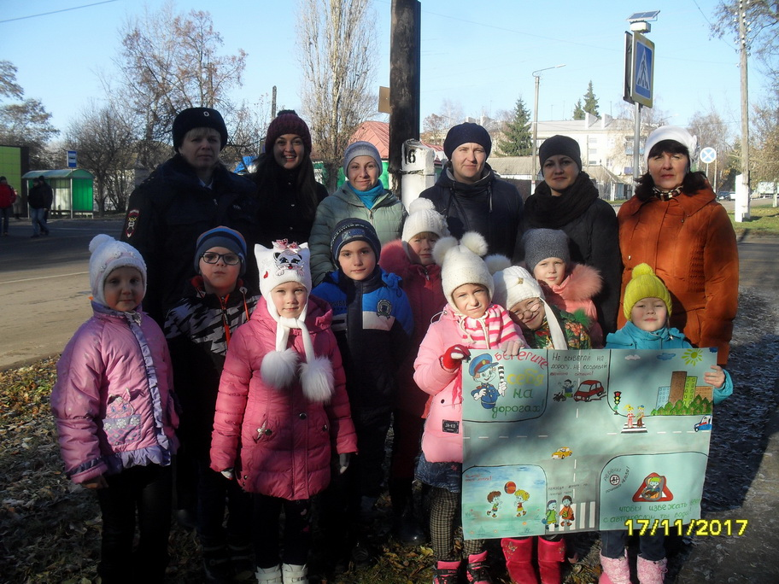
Всероссийская акция «Уходят не прощаясь…»

Slide 18
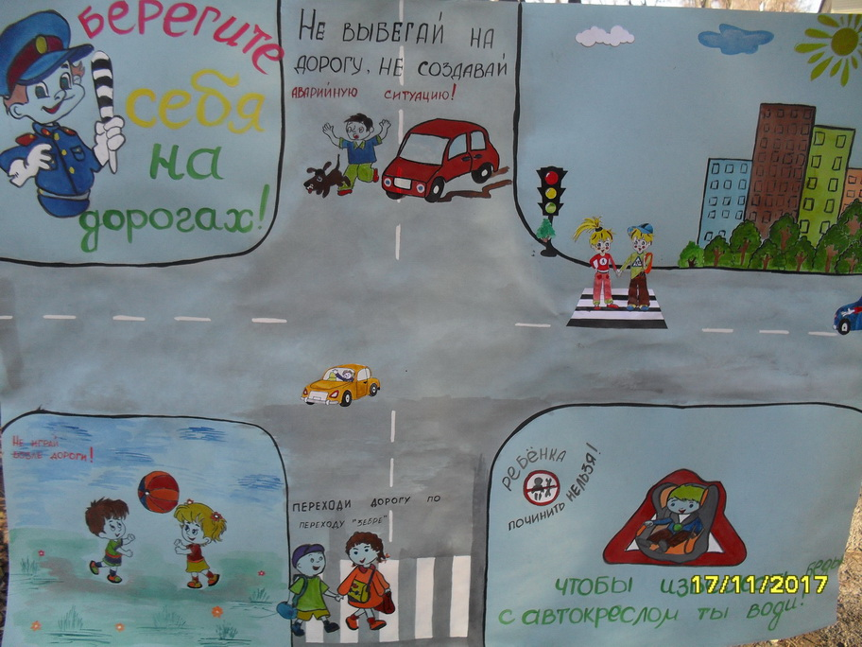

Slide 19
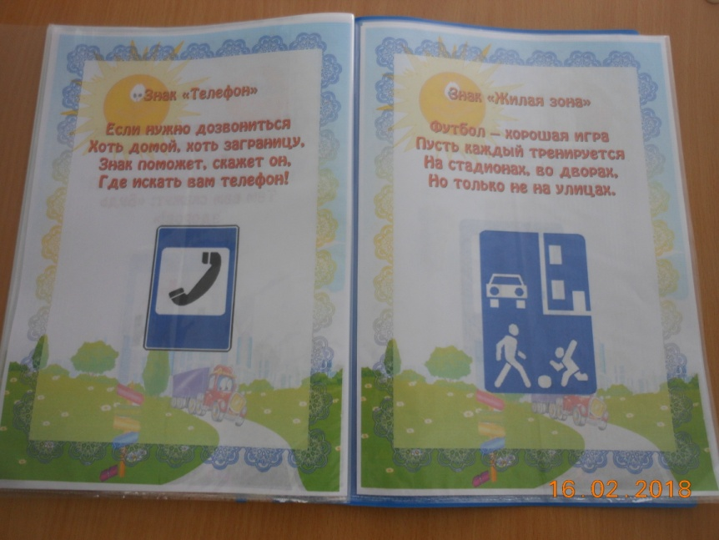
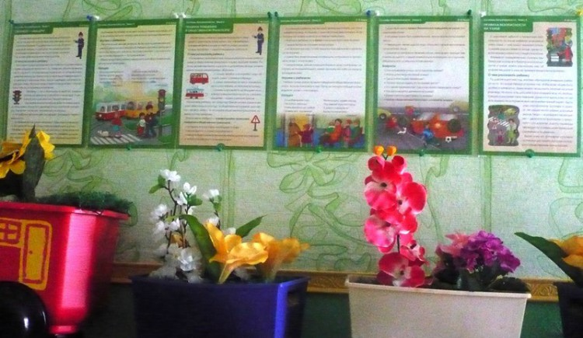
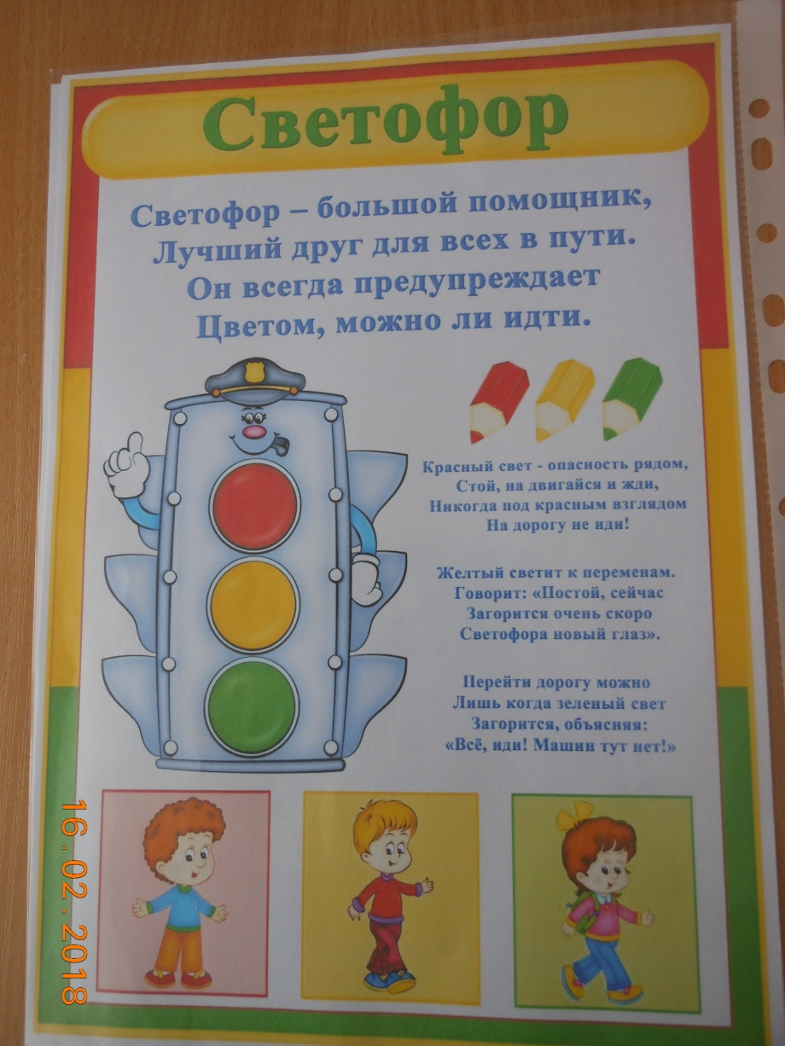
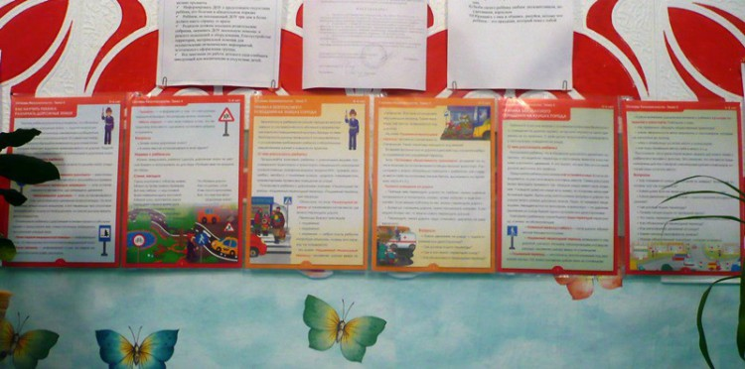
Информация для родителей

Slide 20
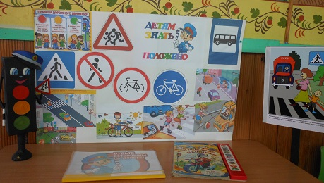
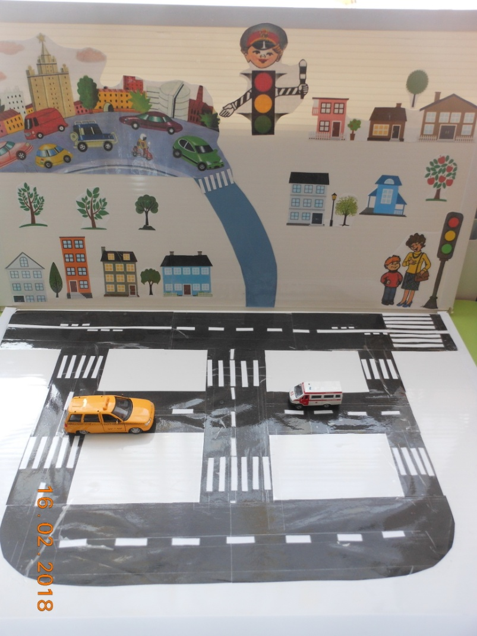
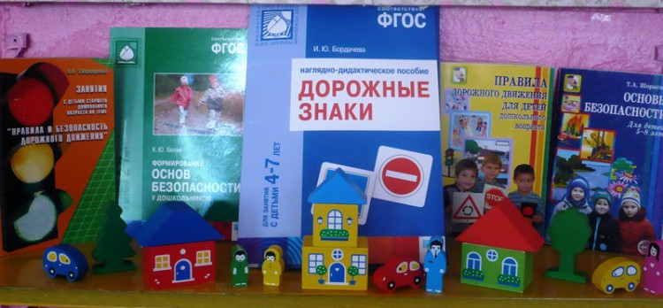
Уголки ПДД в групповых комнатах

Slide 21
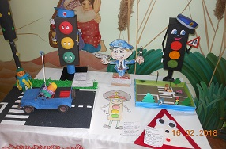
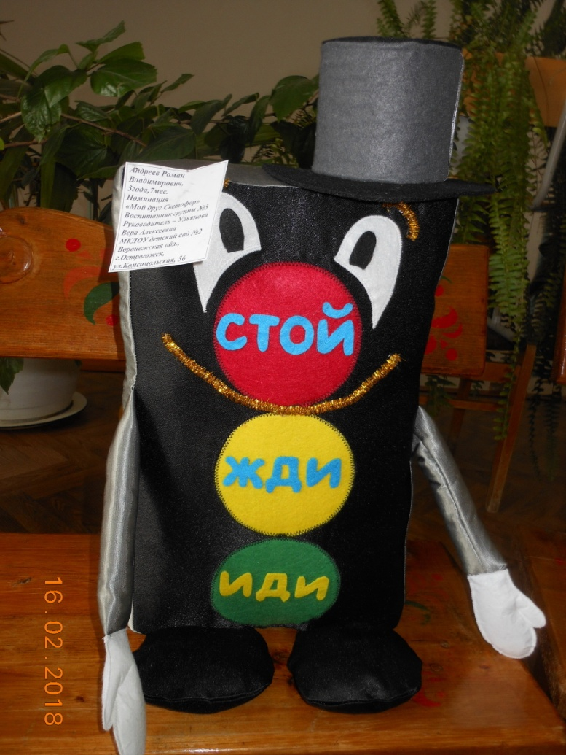
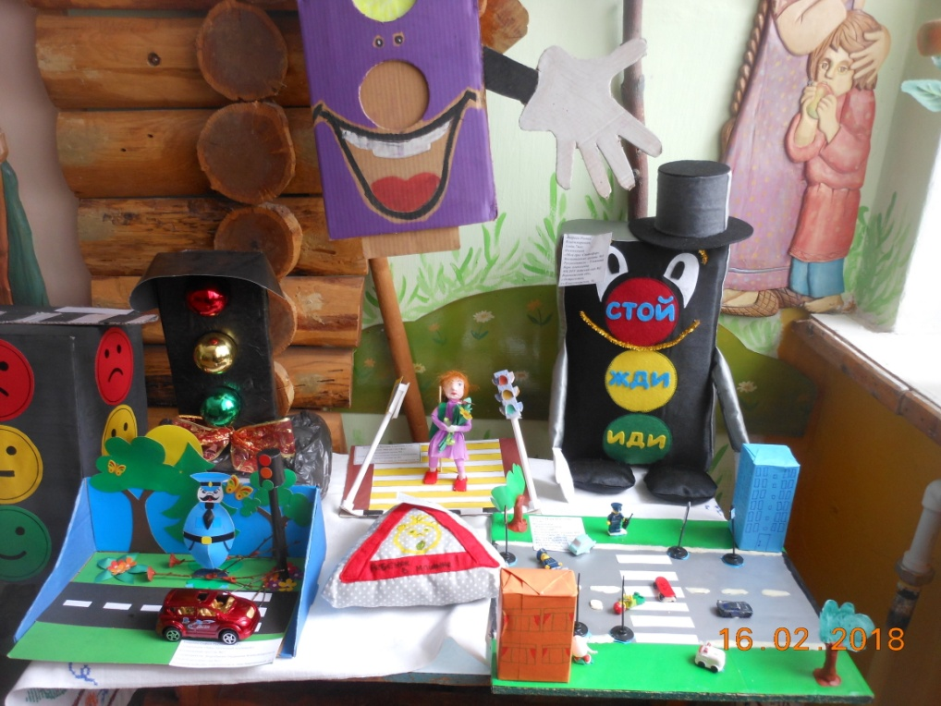
Выставка поделок воспитанников нашего детского сада

Slide 22
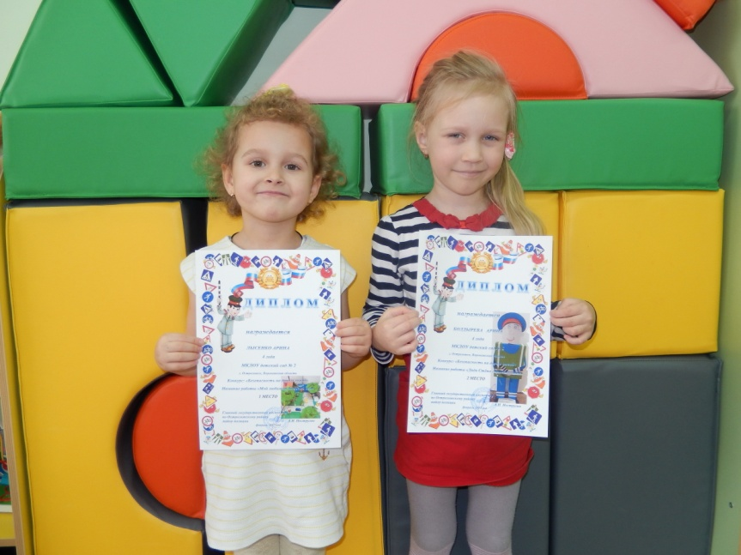
Муниципальные конкурсы для воспитанников ДОУ

Slide 23
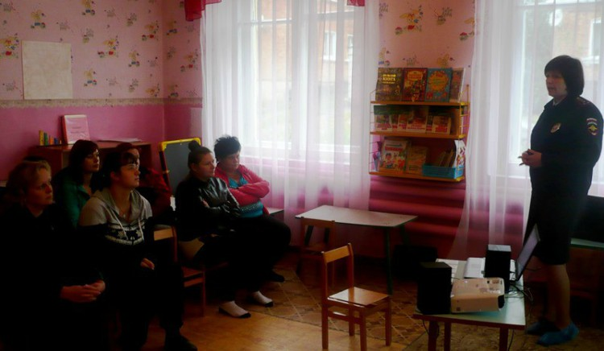
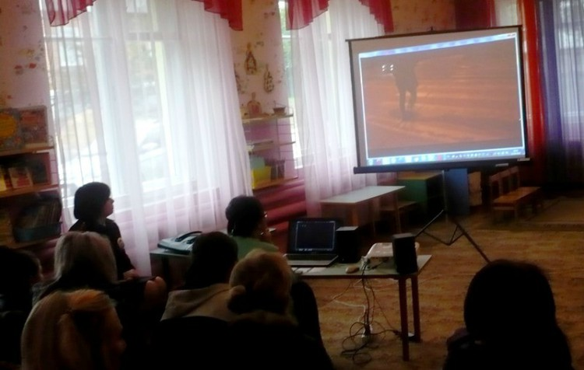
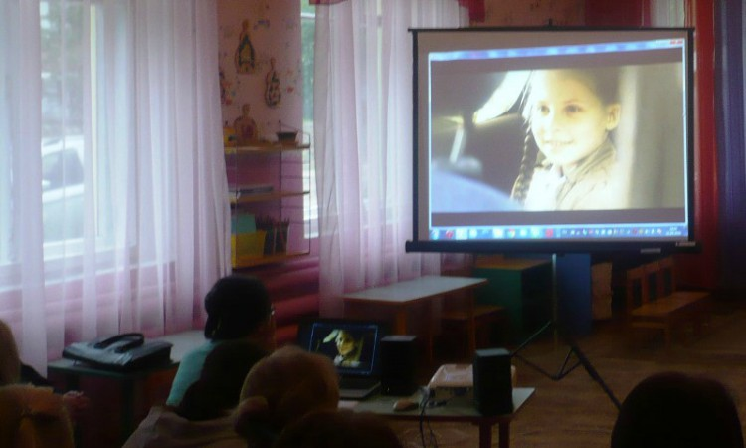
Общее родительское собрание «Маленький пассажир – большая ответственность»

Slide 24
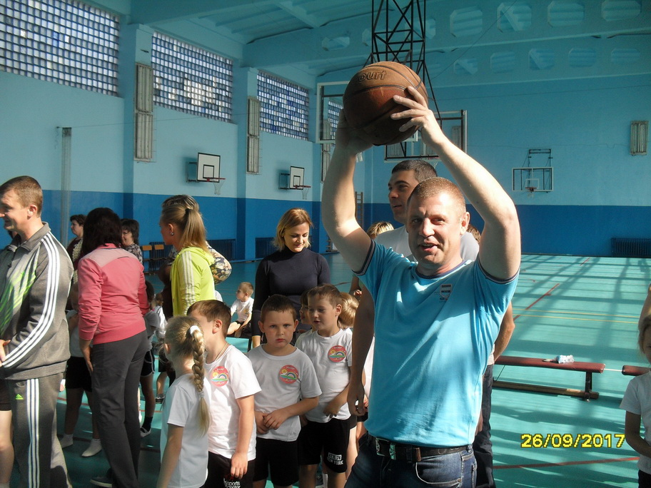
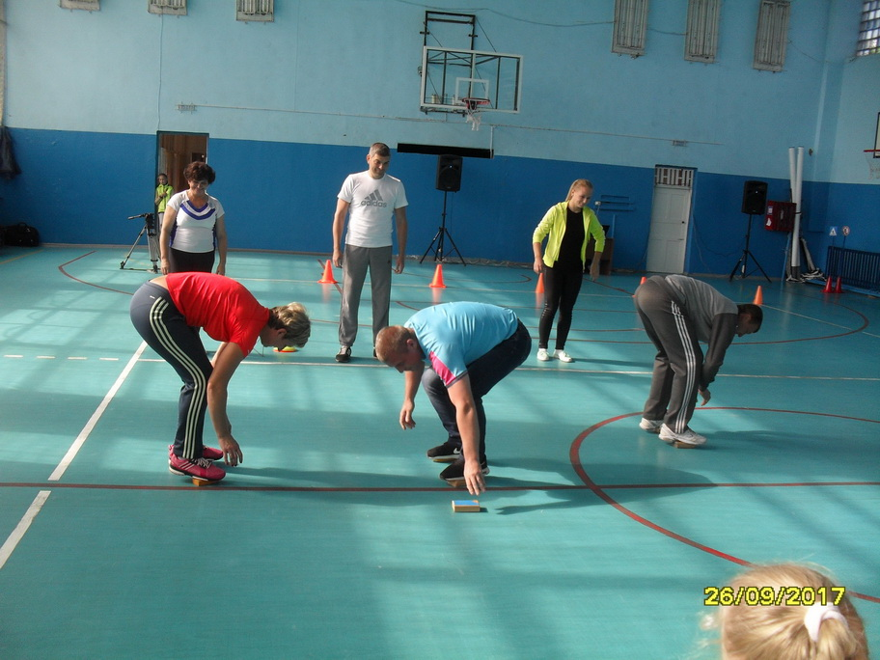
Работа с родителями «Веселые старты»

Slide 25
Формы взаимодействия
С воспитанниками ДОУ
С родителями воспитанников
С педагогами ДОУ
С инспектором ГИБДД

Slide 26
Анализ взаимодействия ГИБДД с ДОУ Острогожского района
ГИБДД
Городские
ДОУ
Сельские
ДОУ

Slide 27
Каков же будет ожидаемый результат данного взаимодействия? Процесс социального партнерства - способствует росту профессионального мастерства всех специалистов детского сада, работающих с детьми - поднимает статус учреждения, - указывает на особую роль его социальных связей в творческом развитии каждой личности и тех взрослых, которые входят в ближайшее окружение ребенка-дошкольника. - и в конечном итоге улучшает качество дошкольного образования в конкретном учреждении.

Slide 28
Вывод
Сетевое взаимодействие ведет к повышению качества образования и профессиональной компетентности педагогов.
Следовательно, уважаемые коллеги, используйте все возможности социума для повышения качества дошкольного образования, для развития и формирования социальных навыков детей, укрепления их здоровья и успешной адаптации воспитанников в обществе.

Slide 29
«Люди вместе могут совершить то, чего не в силах сделать в одиночку; единение умов и рук, сосредоточение их сил может стать почти всемогущим . . .» Д. Уибстер

Slide 30
Спасибо за внимание!

